Slide 1
Внутриличностный конфликт

Slide 2
Любое развитие не может осуществляться без внутренних противоречий, а там, где есть противоречия, есть и основа конфликта. И если внутриличностный конфликт протекает в рамках меры, он действитель­но необходим, ибо недовольство собой, критическое отношение к собственному «Я», как мощный внутренний двигатель, заставляет человека идти по пути самосовершенствования и самоактуализации, тем самым наполняя смыслом не только свою собственную жизнь, но и совершенствуя мир.

Slide 3
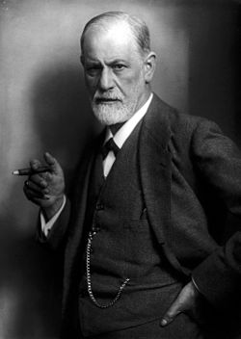
Сущность внутриличностного конфликта по Фрейду
Научное изучение внутриличностного кон­фликта началось в конце XIX в. и было связано с именем Зигмунда Фрейда (1856 — 1939), раскрывшего биопсихологический и биосоциальный характер внутриличностного конфликта. Он пока­зал, что человеческое существование связано с постоянным напря­жением и преодолением противоречия между биологическими влечениями и желаниями человека (прежде всего сексуальными) и социально-культурными нормами, между бессознательным и сознанием. В этом противоречии и постоянном противоборстве названных сто­рон и состоит, по Фрейду, сущность внутриличностного конфликта.

Slide 4
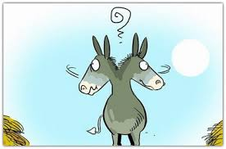
Три типа конфликтной ситуации К. Левина
1 Человек находится между двумя положительными силами при­мерно равной величины. Это случай буриданова осла

Slide 5
2. Человек находится между двумя приблизительно равными от­рицательными силами. Характерный пример — ситуация наказания.

Slide 6
На человека одновременно действуют две разнонаправленные силы примерно равной величины и в одном и том же месте. Напри­мер, ребенок хочет погладить собаку, но он ее боится

Slide 7
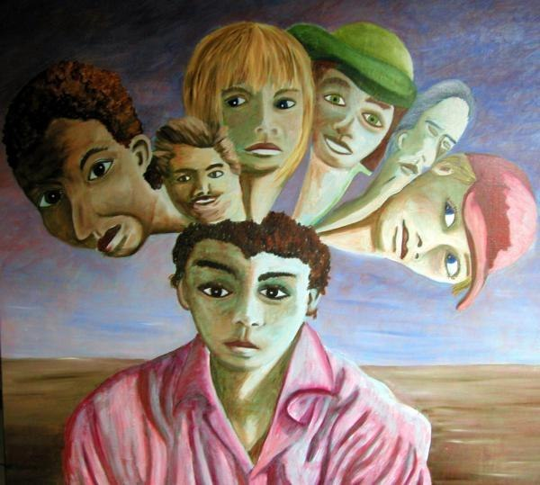
Внутриличностный конфликт — это состояние структуры личности, когда в ней одновременно существуют противо­речивые и взаимоисключающие мотивы, ценностные ориентации и цели, с которыми она в данный момент не в состоянии справиться, т.е. выработать приоритеты поведения, основанные на них.

Slide 8
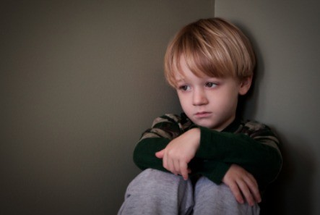
Внутриличностные конфликты в детском возрасте
в норме человек должен уметь адаптироваться к среде и уметь адаптировать ее в соответствии со своими потребностями. Следует особо отметить, что соотношение между приспособляемостью человека и приспособлением среды не является простым равновесием. Оно зависит не только от конкретной ситуации, но и от возраста.

Slide 9
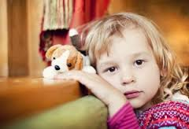
Если для младенца гармонией можно считать приспособление среды (в лице матери) к его потребностям, то чем старше становится ребенок, тем более необходимым становится его собственное приспособление к условиям среды. ребенок постепенно освобождается от инфантильной позиции, выражающейся во фразе: «Мир должен соответствовать моим желаниям» и начинает сталкиваться с трудностями

Slide 10
Внутриличностные конфликты возникают лишь тогда, когда ущемляются ведущие потребности ребёнка. Основными признаками внутриличностного конфликта становятся снижение самооценки, появление ущербности, чувства неполноценности.
Конструктивный конфликт характеризуется максимальным развитием конфликтных структур. Такой конфликт является одним из механизмов становления личности ребенка, приобретения им новых черт. Преодолевая конфликтную ситуацию, ребенок имеет возможность для интериоризации и сознательного принятия моральных ценностей, для приобретения новых адаптивных умений, для выработки адекватной самооценки, для самореализации.
Деструктивный конфликт перерастает в жизненные кризисы и ведет к появлению невротических реакций. Такой конфликт угрожает эффективности деятельности, тормозит развитие личности, является источником неуверенности и неустойчивости поведения, приводит к формированию устойчивого комплекса неполноценности, потере смысла жизни, деструкции существующих межличностных отношений, агрессивности.

Slide 11
Рекомендации родителям по разрешению внутриличностных конфликтов детей
1. уровень притязаний нужно не снижать, а качественно изменять, приводить в соответствие с возможностями индивидуума. Это требует развития его самопонимания.
2. для него должно быть убедительно, что именно вот эта тенденция (или обе) нуждаются в коррекции, чтобы он сам (при тактичной помощи извне) пришел к этому выводу;
3. Понимать, что является важным для ребенка, принимать его нужды, а не только то что от него требуется
4. Не выяснять отношения между супругами при детях

Slide 12
5. Исключить неадекватный стиль воспитания ребенка, и в первую очередь гиперопеку
6. Развивать инициативность. Отсутствие инициативности, берущее начало в дошкольном возрасте, может явиться причиной появления страха перед новыми ситуациями и самостоятельными действиями.
7. Создание ситуаций успеха. К примеру, даже абсолютно неуспешный в школе ребенок при поддержке семьи и при создании ею ситуаций успеха в других областях может не иметь внутреннего конфликта, связанного со школьной неуспешностью.

Slide 13
Характеристики внутриличностного конфликта:
1) внутриличностный конфликт появляется в результате взаи­модействия элементов внутренней структуры личности;
2) сторонами внутриличностного конфликта выступают одно­временно существующие в структуре личности разноплановые и про­тиворечивые интересы, цели, мотивы и желания;
3) внутриличностный конфликт возникает только тогда, когда силы, действующие на личность, являются равновеликими. В про­тивном случае человек из двух зол просто выбирает меньшее, из двух благ — большее, а наказанию предпочитает награду;
4) любой внутренний конфликт сопровождается негативными эмоциями;
5) основу любого внутриличностного конфликта составляет си­туация, характеризующаяся:
• противоречивыми позициями сторон;
• противоположными мотивами, целями и интересами сторон;
• противоположными средствами достижения целей в данных усло­виях (например, преследуется цель — победить в битве, но вместе с тем необходимо христианские заповеди соблюсти, в том числе — «не убий»);
• отсутствием возможности удовлетворения какой-либо потреб­ности и вместе с тем невозможностью ее устранения.

Slide 14
Виды внутриличностного конфликта на основе ценностно – мотивационной сферы личности (А. Я. Анцупов и А. И. Шипилов)
1.Мотивационный конфликт. Это конфликты между бессозна­тельными стремлениями, между стремлениями к обладанию и безо­пасности, между двумя положительными тенденциями (ситуация бу­риданова осла).
2 Нравственный конфликт, который часто называют моральным или нормативным конфликтом. Это конфликт между желанием и дол­гом, между моральными принципами и личными привязанностями.
3 Конфликт нереализованного желания, или комплекса неполно­ценности. Это конфликт между желаниями личности и действи­тельностью, которая блокирует их удовлетворение.

Slide 15
4. Ролевой конфликт. Он выражается в переживаниях, связанных с невозможностью одновременно реализовать несколько ролей
5 Адаптационный конфликт. Это конфликт между требо­ваниями, которые предъявляет к личности действительность, и возможностями самого человека (профессиональными, физически­ми, психическими).
6 Конфликт неадекватной самооценки возникает из-за расхож­дения между претензиями личности и оценкой своих возможностей. 7 Невротический конфликт — результат сохраняющегося в тече­ние длительного времени обычного внутриличностного конфликта, характеризуется высшим напряжением и противоборством внутрен­них сил и мотивов личности.

Slide 16
Причины внутриличностного конфликта
Внутренние причины
противоречиях между различными мотивами личности, в рассогласованности ее внутренней структуры. Чем сложнее внутрен­ний мир человека, чем больше развиты его чувства, ценности и притязания, чем выше его способность к самоанализу, тем в большей степени личность подвержена конфликту.
Внешние причины
обусловлены: положением 1)личности в группе, 2) положением лично­сти в организации, 3) положением личности в обществе.
Внутренние причины коренящиеся в противоречивости психики личности: - Противоречие между потребностью и социальной нормой; - Противоречие социальных статусов и ролей; - Противоречие социальных норм и ценностей; - Противоречие мотивов интересов и потребностей.

Slide 17
Последствия внутриличностного конфликта
Отрицательные последствия внутриличностного конфликта
прекращение развития личности, начало деградации;
• психическая и физиологическая дезорганизация личности;
• снижение активности и эффективности деятельности;
• состояние сомнения, психической подавленности, тревожности и зависимости человека от других людей и обстоятельств, общая депрессия;
• появление агрессии или, напротив, покорности в поведении чело­века в качестве защитных реакций на Внутриличностный конфликт;
• появление неуверенности в своих силах, чувства неполноцен­ности и никчемности;
• разрушение смыслообразующих жизненных ценностей и утра­та самого смысла жизни.

Slide 18
Позитивные последствия внутриличностного конфликта
1) конфликты способствуют мобилизации ресурсов личности для преодоления существующих препятствий ее развития;
2) конфликты помогают самопознанию личности и выработке ее адекватной самооценке;
3) внутриличностный конфликт закаляет волю и укрепляет пси­хику человека;
4) конфликт является средством и способом саморазвития и са­моактуализации личности;
5) преодоления конфликтов дают личности ощущение полноты жизни, делают ее внутренне богаче, ярче и полноценнее. В этом плане внутриличностные конфликты дают нам возможность насла­диться победой над самим собой, когда человек свое реальное «Я» хотя бы на немного приближает к своему идеальному «Я».

Slide 19
Разрешение (или преодоление) внутриличностного конфликта — это снятие внутреннего напряжения личности, преодоление противоречий между различными элементами ее внутренней структуры и достижение состояния внутреннего равновесия, стабильности и гармонии.

Slide 20
Способы и условия предупреждения внутриличностных конфликтов
Познай самого себя.
чтобы не очутиться в ситуации внутриличностного конфликта, нужно прежде всего осознать «Кто Я?», «Зачем пришел в этот мир?», «В чем смысл моей жизни?» и т.п. То есть необходимо прежде всего создать правильный «Я-образ», ибо только в этом случае личность будет четко осознавать, какие ценности для нее являются главными, смыслообразующими жизненными ценнос­тями, а какие — второстепенными; за какие следует пойти на кос­тер, а мимо каких — пройти не заметив.

Slide 21
2. Адекватно оценивайте себя.
Без адекватной самооценки нельзя познать самого себя и избежать внутриличностных конф­ликтов. Но не только заниженная, но и завышенная оценки своих способностей и возможностей препятствуют установлению гармо­нических отношений с окружающими и тем самым способствуют возникновению внутриличностных конфликтов.

Slide 22
Сформулируите смыслообразующие жизненные ценности. Это те ценности, ради которых стоит жить (а может, даже и умереть), ценности, ут­верждению которых человек посвящает свою жизнь и которые он рассматривает как призвание.

Slide 23
Используйте свой жизненный опыт
Необ­ходимо как можно чаще отмечать: что, когда, при каких обстоя­тельствах и каким образом нам удалось, а в чем мы потерпели фиас­ко. Рекомендуется также записывать наблюдения и выводы и де­тально их анализировать.

Slide 24
Будьте оптимистом, ориентируйтесь на успех
люди, которые ориентируются на успех, как прави­ло, руководствуются реальной оценкой своих шансов на достиже­ние цели и поэтому ставят перед собой выполнимые, хотя, может быть, и умеренные задачи.

Slide 25
Будьте уверены в себе
Человек, не уверенный в своих силах, в то же время всегда чувствует себя неспокойно. Рано или поздно он столкнется с внутриличностным конфликтом, ибо неуверенность порождает сомнение, которое соседствует со страхом.

Slide 26
Другие способы предупреждения
внутриличностных конфликтов
1) Не стремитесь «объять необъятное», не бе­ритесь за все дела сразу. Умейте выделить из всех ваших мотивов и потребностей приоритетные и сосредоточьтесь на их выполнении в первую очередь.
2) Не копите проблем, В конце концов ситуация достигнет того уров­ня, когда вы уже не сможете справиться с их решением, что приведет к внутриличностному конфликту,
3) Учитесь властвовать собой, контролировать и корректировать свое поведение и чувства. Умейте вовремя «взять себя в руки» и подчинить себе ситуацию.
4) Замечайте реакцию окружающих на ваше поведение и отдельные поступки. Приглядывайтесь к поведению других. Помните, что чем больше мы знаем о других, тем больше мы знаем себя.
5) Старайтесь быть искренним не только по отношению к себе, но и к другим. Ложь может, конечно, временно помочь вам выйти из зат­руднительного положения, но она не облегчит вашу душу. Рано или поздно все тайное становится явным,
6) Ведите здоровый образ жизни. Укрепляйте свою душу и тело. Таковы необходимые способы и условия предупреждения внутрилич­ностных конфликтов. Их соблюдение и использование могут помочь избежать многих внутренних потрясений, срывов и стрессов. Но что делать, если внутриличностный конфликт все же произошел? В этом случае необходимо принять меры к его своевременному разрешению.

Slide 27
Разрешение (или преодоление) внутриличностного конфликта — это сня­тие внутреннего напряжения личности, преодоление противоречий между различными элементами ее внутренней структуры и достиже­ние состояния внутреннего равновесия, стабильности и гармонии.

Slide 28
1 Адекватно оцените ситуацию. Возьмите ее под контроль, попытай­тесь выявить те противоречия, которые послужили причиной конф­ликта и вызвали чувство тревоги, страха или гнева.
2 Осознайте экзистенциальный смысл конфликта. Проанализируйте сте­пень важности его для вас. оцените с точки зрения места и роли в вашей жизни его последствия. Может статься, причину, вызвавшую конфликт, сразу же следует отодвинуть на задний план в системе ваших ценностей или забыть вовсе.
3 Локализуйте причину конфликта. Выявите самую сущность его, отбро­сив все второстепенные моменты и сопутствующие обстоятельства.
4 Проявите смелость в анализе причин внутриличностного конфликта. Умейте посмотреть правде в глаза, даже если она вам и не очень приятна. Отбросьте все смягчающие обстоятельства и безжалостно рассмотрите причину вашего беспокойства.

Slide 29
5 «Выпустите пар». Дайте выход накопившемуся гневу, эмоциям или тревоге. Для этого можно использовать как физические упражнения. так и творческие занятия. Сходите в кино, театр, возьмите любимую книжку. Они лечат внутриличностные конфликты. Лучше испытать по­трясение на сцене, экране, в своем воображении, чем в жизни. Не случайно, кстати, что криминальная хроника, по данным социологи­ческих опросов, входит в число наиболее популярных телепередач — большое распространение стрессов и фрустраций требует постоянной антидепрессивной терапии.
6 Прибегните к расслабляющему тренингу. Сегодня имеется много пуб­ликаций по конкретным приемам и механизмам психологического тренинга, выберите наиболее приемлемые для вас лично.
7 Измените условия и / или стиль своей работы. Это следует сделать в том случае, если внутриличностный конфликт возникает постоянно из-за неблагоприятных условий деятельности.
8 Подумайте над возможностью снижения уровня ваших притязаний, Может быть, ваши способности и/или возможности не соответствуют вашим устремлениям и запросам.
9 Умейте прощать. Причем не только других, но и себя. В конце концов, все люди «не без греха» и мы тут не исключение.
10 Плачьте на здоровье.

